Slide 1
程序设计基础 第 1 次 上 机
陈超
清华大学软件学院
Tel: 13593260961
Email: thss15_chenc@163.com

Slide 2
主要内容
关于上机
小组合作
作业与OJ
编程入门
随堂练习

Slide 3
关于上机
时间：每周四下午1:00-4:00
特殊情况另行通知
地点：东配楼11区402，406
课堂纪律：
上机时间不要做一些与学习无关的事情
严禁上机时间打游戏
签到：没有签到环节
课代表：
马泓萱 19821022528
yolanda040420@sina.com

Slide 4

学习群(微信)
请修改名称为“班级-姓名”

Slide 5
小组合作
每个小组由一位有程序设计基础的同学担任组长
讨论各种编程相关的问题、想法、策略
组内可以分享思想，但不可以分享代码。
从第3周上机开始，每次上机有4个小组展示
每组2-5分钟，限介绍与一道题目相关的内容
可以涉及解题思路、易错点分析、知识扩展
需要准备简短的PPT
组长负责组织组内讨论，确定本周话题与汇报者，最好每次由组内不同的同学介绍

Slide 6
作业与OJ
每周一次，每次4-5道题，作业内容与本周上课内容一致。
作业发布：每周四00:00发布到OJ系统。
作业提交：下一周周三晚23:59前把源程序提交到OJ。
作业评判：在OJ上进行。作业截止前使用五成测，每人每题还有5次九成测的机会。作业截止时，统一对所有学生的最终版本进行全集测。
作业补交：原则上不接受补交。特殊情况请将作业以邮件形式发送给助教，并说明原因。即使接受补交，该题分数也会受到折扣，迟交时间过长会导致折扣至0。
作业从第二次上机课开始发布

Slide 7
作业与OJ
OJ
https://dsa.cs.tsinghua.edu.cn/oj/
使用网络学堂发布的邀请码加入课堂
使用说明
Quick Guide To Online Judge
https://dsa.cs.tsinghua.edu.cn/oj/static/pa-book.html
下周会详细介绍OJ使用与作业要求
其它说明
本课程小作业不要求提交Report
必须标记最终版本
必须签署Honor Code
除非题目特殊说明，小作业只允许使用C/C++语言，禁止使用STL。

Slide 8

若发现两份相同的程序，均记0分

Slide 9
编程入门
编程环境
MSDN（帮助文档）使用
创建一个C程序

Slide 10
编程环境
Microsoft Visual Studio 2017 Community
只需要安装Visual C++相关的功能
MSDN（帮助文档）
请勿使用盗版软件
下载地址
https://visualstudio.microsoft.com/zh-hans/downloads/ （VS 2019）
https://visualstudio.microsoft.com/zh-hans/vs/older-downloads/ （VS 2012、2015、2017）
https://byr.pt/details.php?id=229814&hit=1 （VS2017）
校内下载地址（VS2012）: https://its.tsinghua.edu.cn/xyggrj/kfrj/MS_Visual_Studio.htm

Slide 11
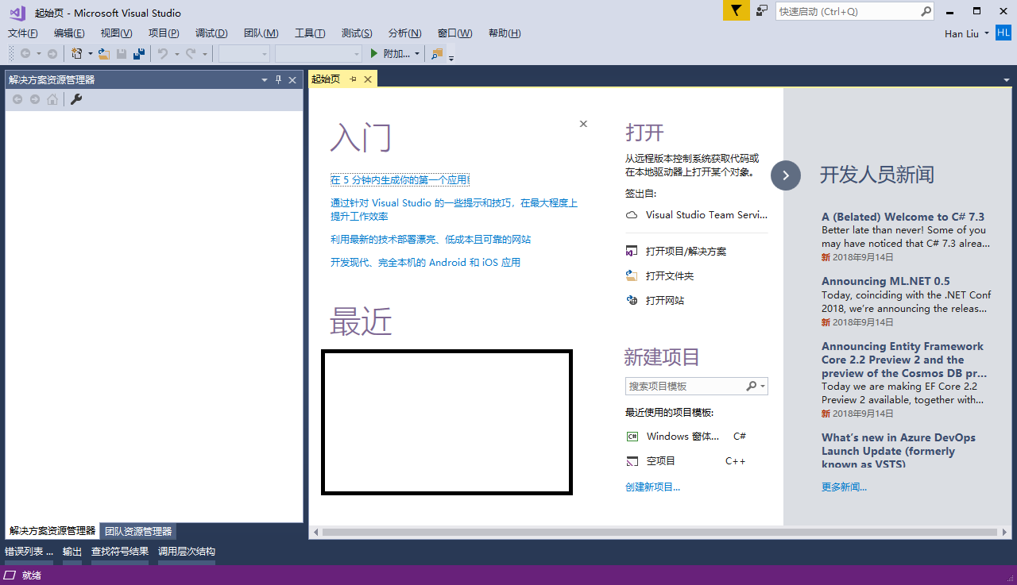
菜单栏
工作区域
解决方案管理器

Slide 12
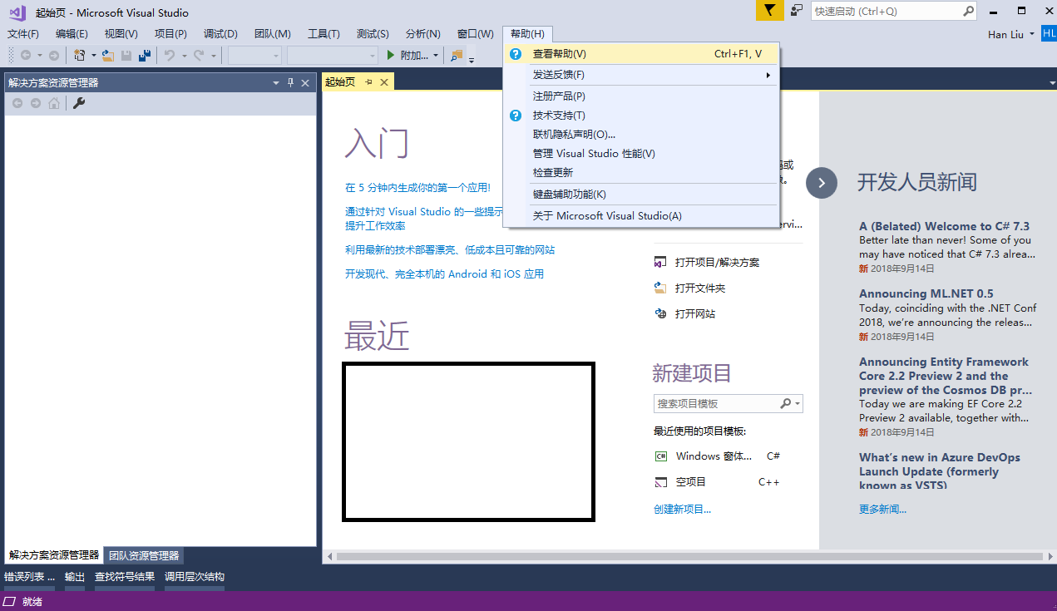
MSDN使用
菜单“帮助” ➔“查看帮助”

Slide 13
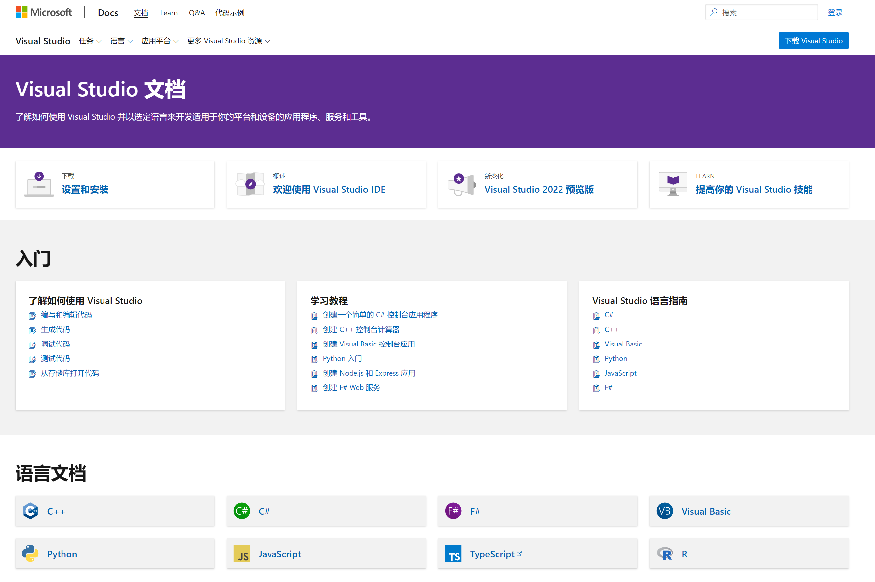

Slide 14
创建控制台应用程序
项目和解决方案
https://docs.microsoft.com/zh-cn/visualstudio/ide/quickstart-projects-solutions?view=vs-2017
创建C++控制台应用
https://docs.microsoft.com/zh-cn/visualstudio/ide/getting-started-with-cpp-in-visual-studio?view=vs-2017
注意：
VS创建的控制台应用默认使用了预编译头(pch)，并且需要包含stdafx.h（可能出现）
但是OJ上不含预编译头，所有的include都需要自己添加
方案1：修改项目属性，不使用预编译头
方案2：创建空项目，再手动添加第一个cpp文件

Slide 15
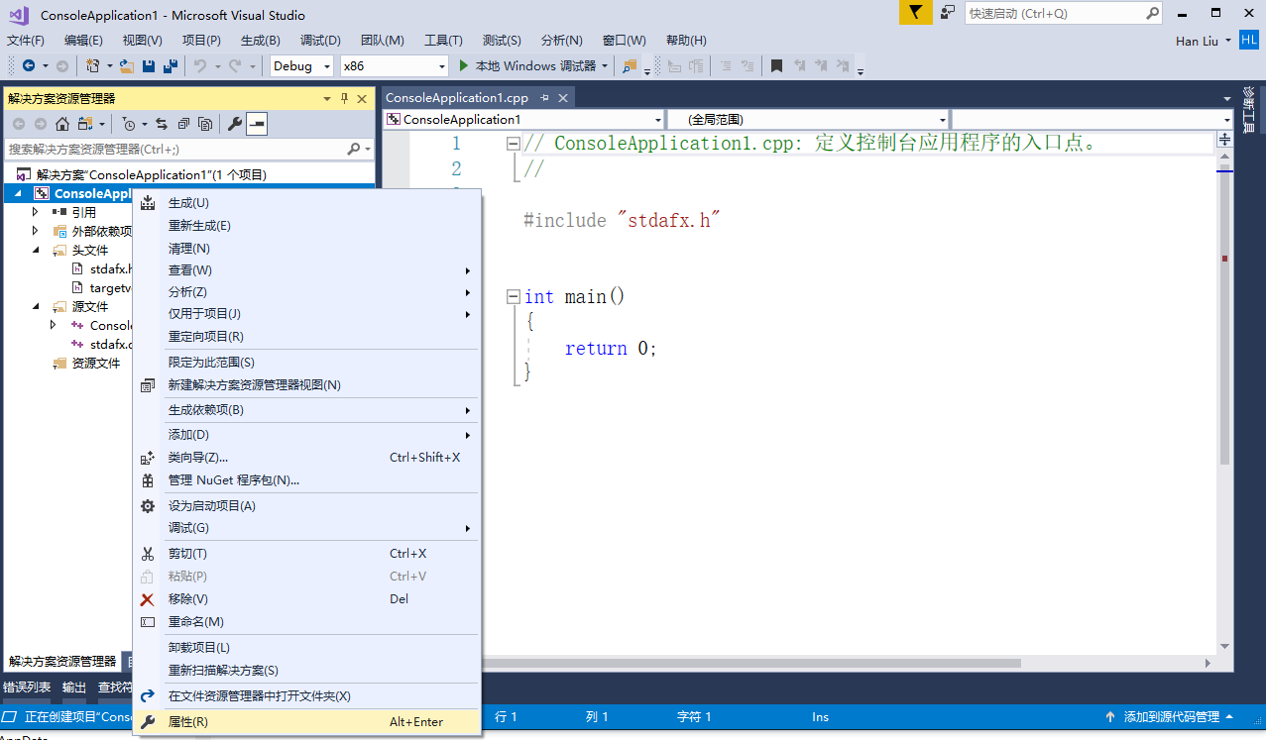
修改项目属性，不使用预编译头
1. 右键点击项目，进入项目属性

Slide 16
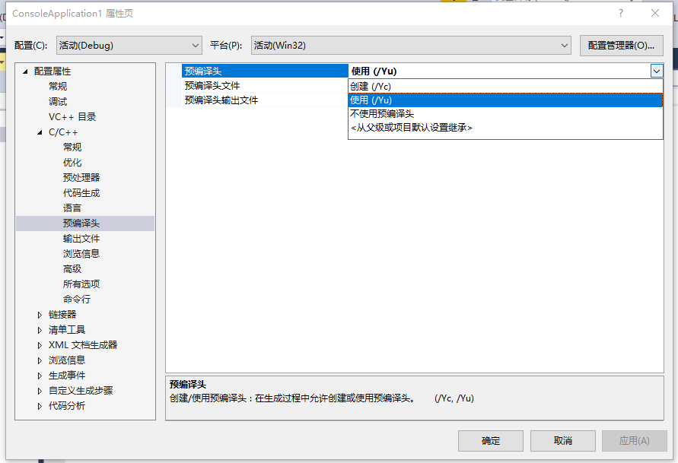
修改项目属性，不使用预编译头
2. C/C++ -> 预编译头 -> 预编译头 -> 不使用

Slide 17
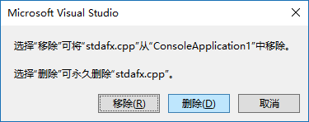
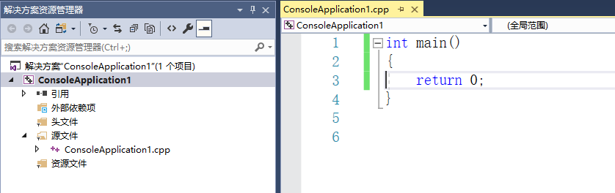
修改项目属性，不使用预编译头
3. 删除所有.h文件，以及stdafx.cpp
4. 删除 #include<stdafx.h>

Slide 18
示例一：Hello World
#include <stdio.h> //文件包含
int main() //主函数
{ //函数体开始
printf("hello, world.\n"); //输出语句
return 0; //返回语句
}
编译运行：
方案1：Ctrl+F5（不调试，直接运行）
方案2：在return 0行加断点，F5调试

Slide 19
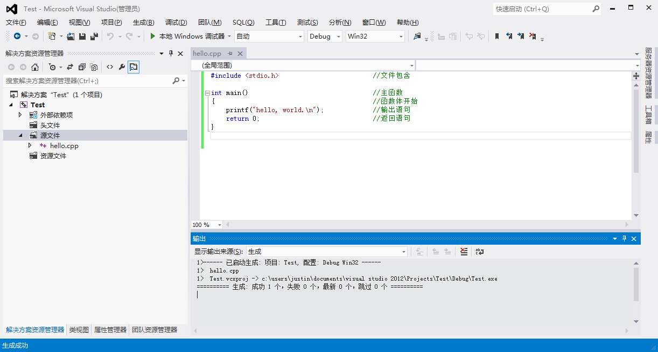
方案1：Ctrl+F5

Slide 20
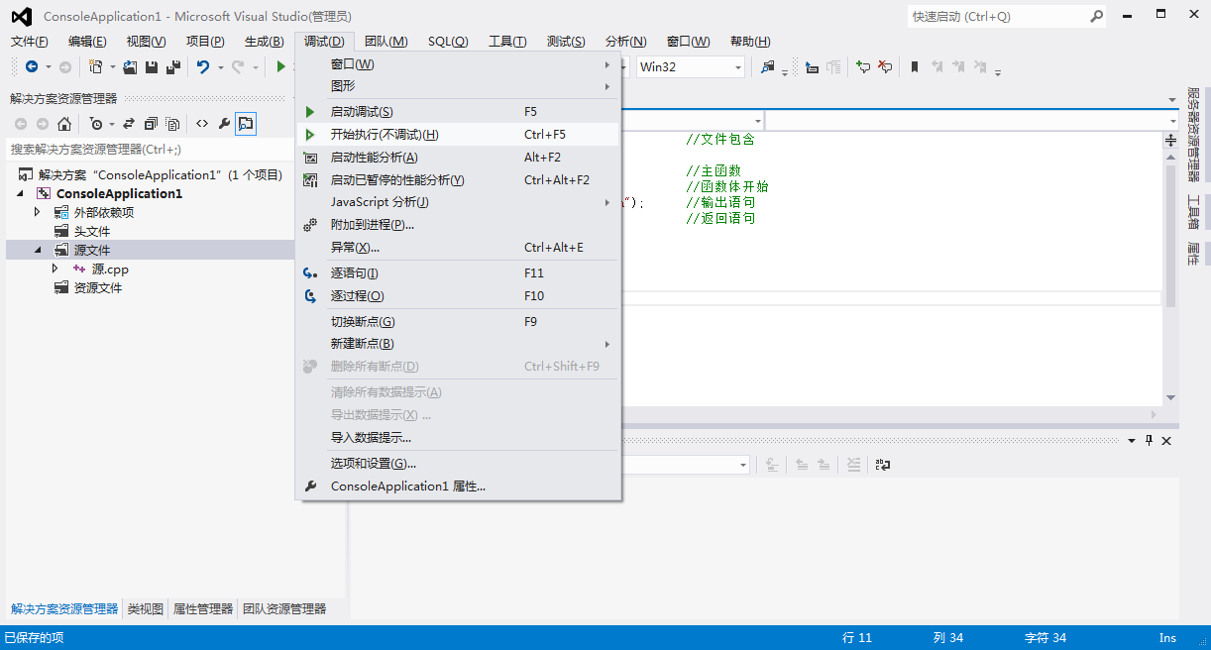
菜单“调试” ➔“开始执行(不调试)”

Slide 21
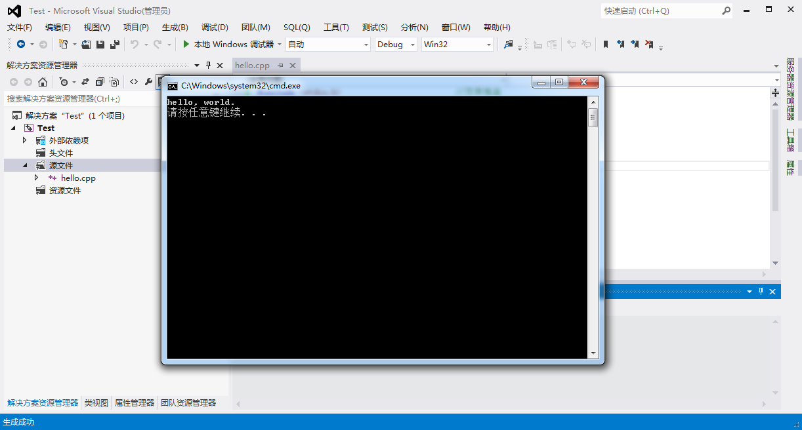

Slide 22
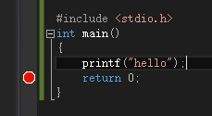
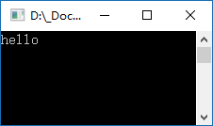

方案2：加断点
在最后一行
return 0;
之前单击添加断点
使用调试运行（F5）
显示结果后，点击“继续”或者“停止”退出
下周详细介绍调试器

Slide 23
示例二：求两数之和
#include <stdio.h>
int main( ) //求两数之和
{
int a, b, sum; //声明定义变量为整型
a = 123;
b = 456;
sum = a + b;
printf("sum is %d\n", sum);
return 0;
}

Slide 24
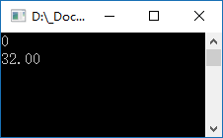
随堂练习
编写一个C程序，输入一个摄氏温度，输出相应的华氏温度。在输出时，保留小数点后两位。
在OJ上已经有课堂练习作业，本次作业不计成绩
摄氏温度→华氏温度
ºF = (9/5)ºC + 32

Slide 25
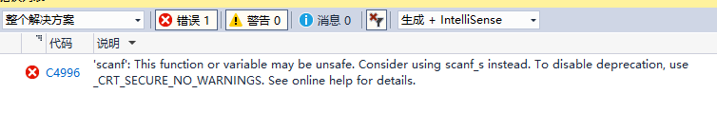
FAQ：不能使用scanf
解决方法：在第一行添加
#define _CRT_SECURE_NO_WARNINGS

Slide 26
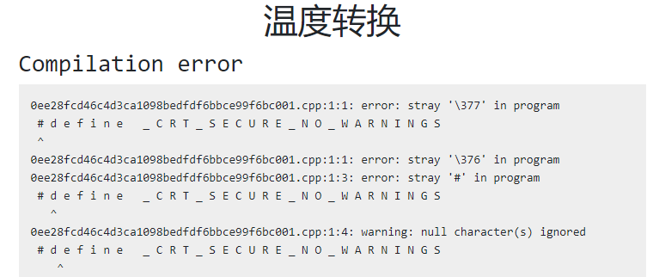
FAQ：OJ报错 error: stray
原因：VS2017默认使用Unicode双字节编码，导致OJ无法识别
解决方法：打开VS的“高级保存选项”，更改保存设定

Slide 27
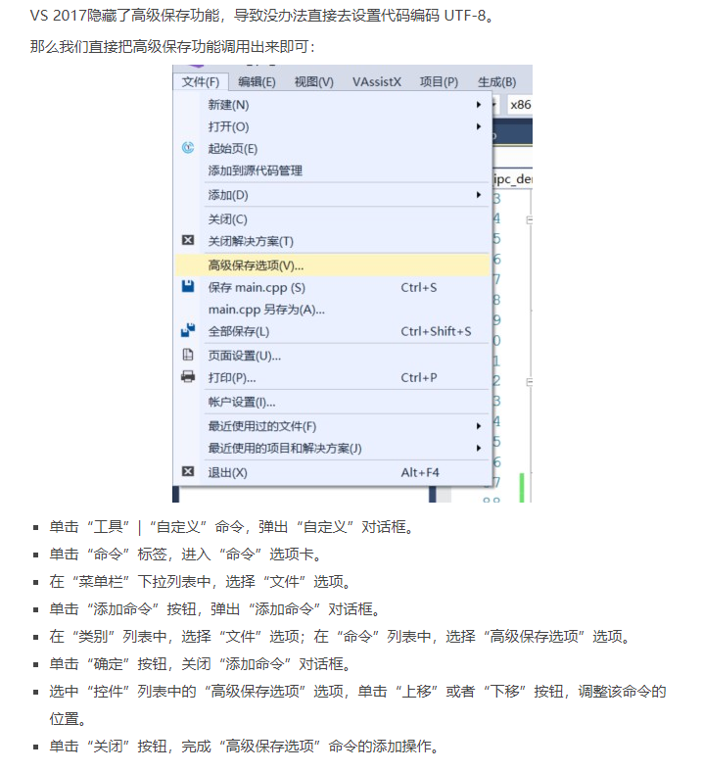
http://www.jyguagua.com/?p=3731

Slide 28
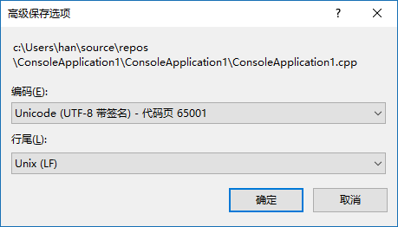
UTF8
Unix行尾

Slide 29

Thanks

